Slide 1
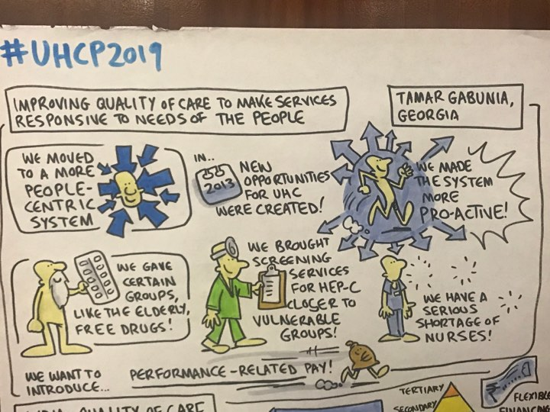
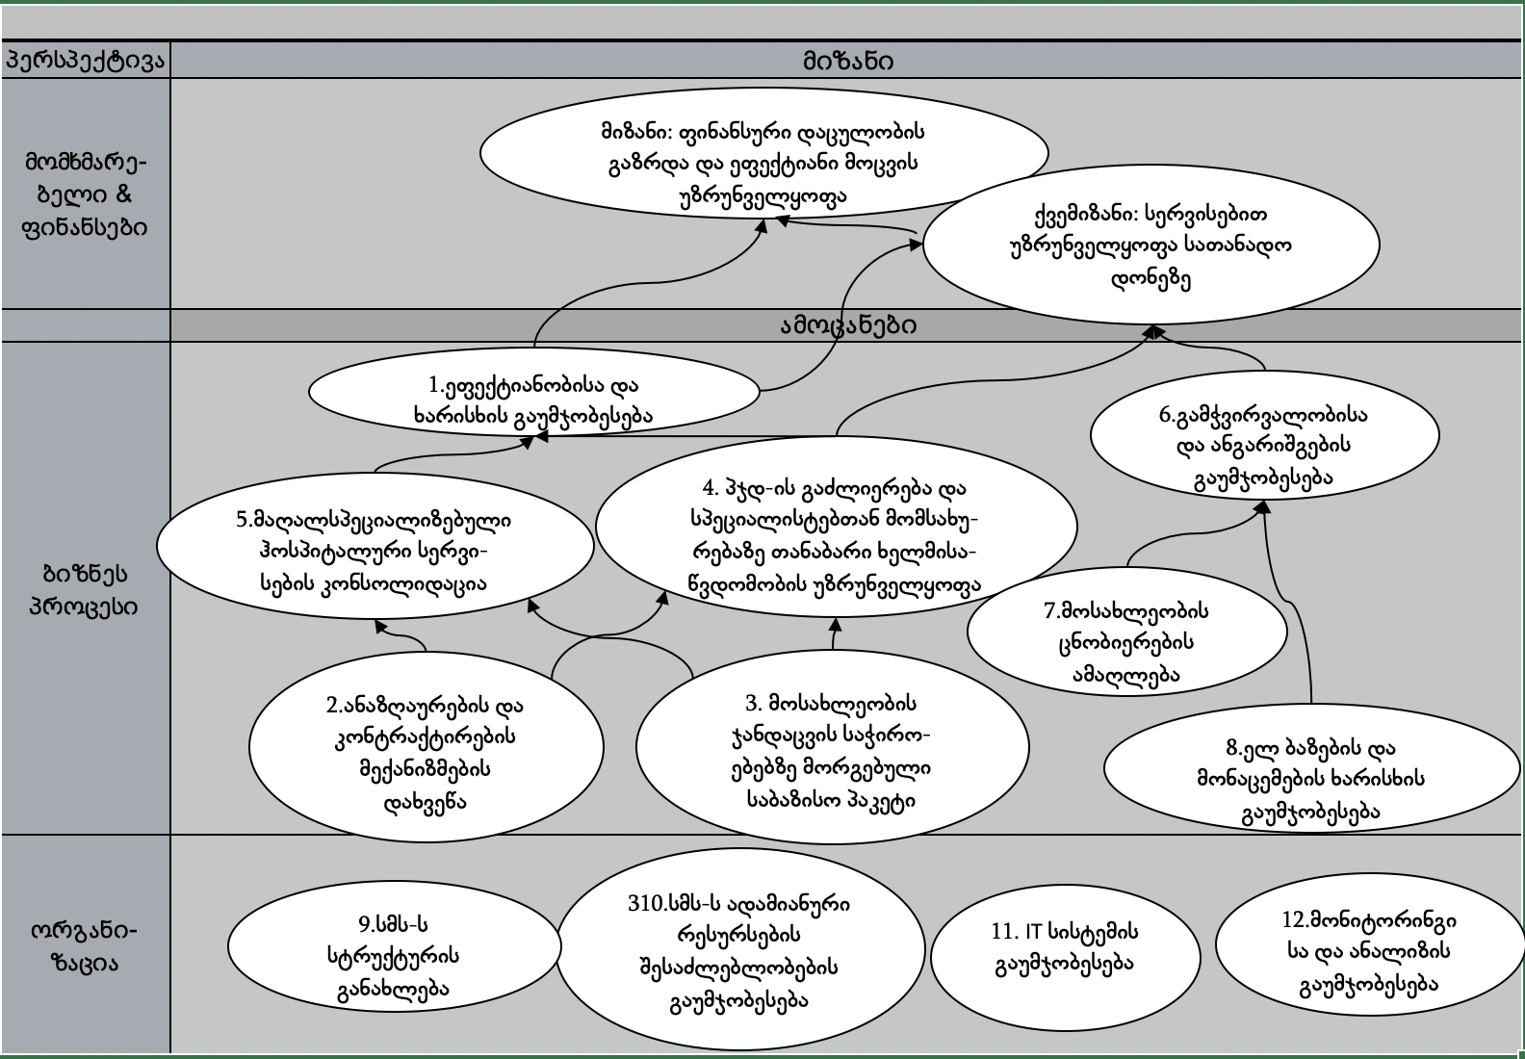
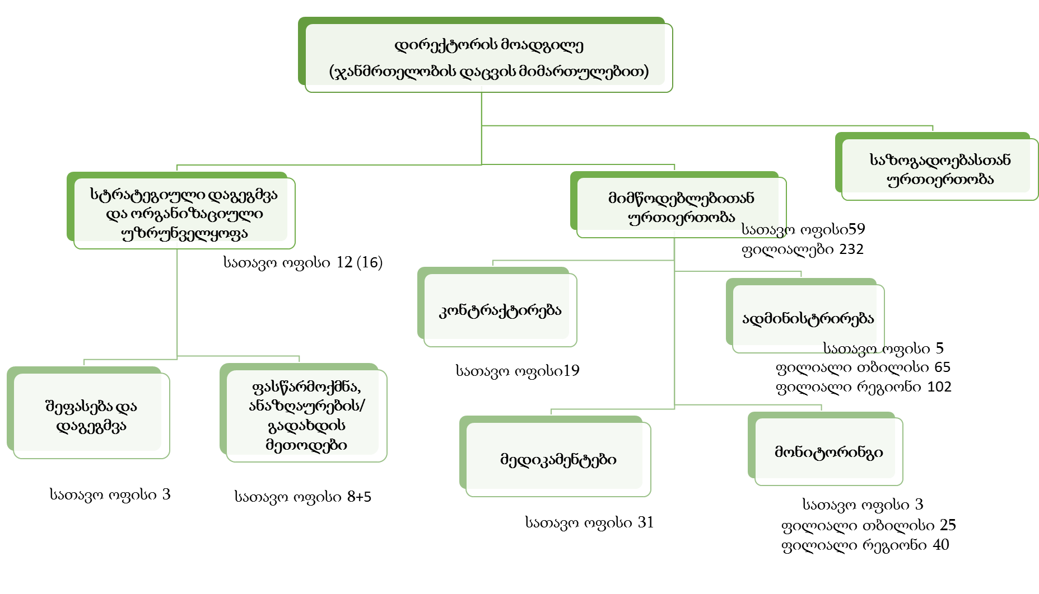
სტრატეგიული შესყიდვების სისტემის დანერგვის სტრატეგია 2019-2021
2018
2019
სტრატეგიული შესყიდვების სისტემის დანერგვის სტრატეგიის პროექტი და სამოქმედო გეგმა
სტრუქტურული ერთეულების სტანდარტული ოპერაციული პროცედურები
სოციალური მომსახურების სააგენტოს (SSA) ორგანიზაციული შესაძლებლობების ანალიზი
ჯანდაცვის სექტორის მიმოხილვა, PEST და SWOT ანალიზი
სტრატეგიული შესყიდვების სტრატეგიული რუქა
SSA-ის, ჯანდაცვის მიმართულების (როგორც სტრატეგიული შემსყიდველის) სტრუქტურა
სამუშაო ჯგუფი
მონიტორინგის ინსტრუმენტი და ინდიკატორები
მომავლის გეგმები
27 ივნისი - სტრატეგიის პროექტის საქართველოს პარლემენტის ჯანმრთელობის დაცვისა და სოციალურ საკითხთა კომიტეტში განხილვა
ივლისი - სტრატეგიის პროექტის წარდგენა საქართველოს მთავრობისთვის
??? - SSA-ის ორგანიზაციული რეფორმა

Slide 2
დიაგნოზთან შეჭიდული ჯგუფები (RDG)
განხორციელებიული ქმედებები
მომავლის გეგმები
DRG-ის სამუშაო ჯგუფის წევრების მოვალეობები განსაზღვრულია
DRG-ის დანერგვის სამუშაო გეგმა შემუშავებულია
DRG-ის პროგრამული უზრუნველყოფა შეძენილია
DRG-ის დაჯგუფების პროგრამული უზრუნველყოფის ინტეგრირებულია SSA-ის ელექტრონული ჯანდაცვის სისტემაში
DRG-ის პილოტირების გეგმა შემუშავებულია
DRG-ის საკომუნიკაციო გეგმა შემუშავებულია
ივლისი-დეკემბერი - DRG-ის დანერგვის პილოტირება შერჩეულ კლინიკებში
მაისი-დეკემბერი - კლინიკური კოდირების სახელმძღვანელოს შექმნა
მაისი-დეკემბერი - მონაცემთა ხარისხის ინსტრუმენტების ელექტონულ სისტემაში ინეტგრაცია
2020 - DRG-ის "ვირტუალური დანერგვა" ყველა კლინიკაში
2020 DRG-ის ჯგუფების განფასებისა და ანაზღაურების პოლიტიკის შემუშავება
2021 - DRG-ის შეწონილი ფასების და ანაზღაურების წესების პილოტირება

Slide 3
უსაფრთხო სისხლთან დაკავშირებული მარეგულირებელი გარემოს გაუმჯობესება
განხორციელებიული ქმედებები
მომავლის გეგმები
უსაფრთხო სისხლის შესახებ მარეგულირებელი გარემოს გაუმჯობესების სამუშაო გეგმა შექმნილია
TAIEX მისიის ვიზიტი გაზაფხულზე განხორციელებულია
TAIEX მისიის რეკომენდაციები მომზადებულია და წარდგენილია სამინისტროსთვის
უსაფრთხო სისხლის შესახებ კანონპოროექტის ჩარჩო მომზადებულია
2019 წლის მე-4 კვარტალი - სისხლის ტრანსფუზიის სამსახურის ეროვნული სტანდარტების შემუშავება
2019 წლის მე-4 კვარტალი - სისხლის დაწესებულებების ლიცენზირების კრიტერიუმების შემუშავება
2020 წლის მე-2 კვარტალი სისხლის ფასიანი დონაციის აკრძალვისათვის საკანონმდებლო ინიციატივის მომზადება
  ივლისი - უსაფრთხო სისხლის რეფორმის სამუშაო ჯგუფის ფორმირება
  ივლისი -ნოემბერი - TAIEX-ის ექსპერთა მისიის რეკომენდაციების გაცნობა
  ევროდირექტივების (2002/98/EC; 2004/33/EC; 2005/61/EC; 2005/62/EC) გაცნობა და ადაპტირება
  დეკემებრი - მომზადებული კანონპროექტების პარლამენტისთვის წარდგენა

Slide 4
ფსიქიკური ჯანმრთელობა
მთავარი პრიორიტეტი: ფსიქიკური ჯანმრთელობის სერვისების დეცენტრალიზაცია
  საცხოვრისის და მცირე ტიპის საოჯახო სახლის ტიპის სერვისების განვითარება
აღმოსავლეთ საქართველოს ფსიქიკური ჯანმრთელობის ცენტრის ბედიანის საავადმყოფოს პაციენტის მდგომარების შეფასება ღია საზოგადოება საქართველოს ტექნიკური დახმარებით
  პაციენტთა განთავსება სხვადასხვა საავადმყოფოებსა და საცხოვრისებში
რუსთავში საცხოვრისის ტიპის დაწესებულების მშებენლობა
აღმოსავლეთ საქართველოს ფსიქიატრიული ცენტრისა და „ნევრონის“ გაერთიანება ერთი მენეჯმენტის ქვეშ
პროგრამის ბიუჯეტი 2018-2018 წლებში გაიზარდა 8 მლნ ლარით (2017 – 16 მლნ, 2019 – 24 მლნ)
გაიზარდა ამბულატორიული სერვისების დაფინანსება
ამბულატორიული მომსახურების ბიუჯეტის არანაკლებ 35% ბენეფიციართათვის საჭირო მედიკამენტების შესასყიდად და არანაკლებ 35% მდგ წევრების ხელფასების ასანაზღაურებლად გამოიყენება
დაიწყო სათემო მობილური გუნდების გაფართოება (წლის ბილოსთვის 30 გუნდი)

